Slide 1
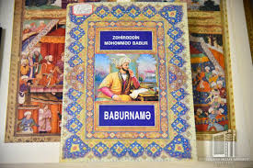
Adabiyot
10-sinf
Mavzu: “Boburnoma” asaridagi tarixiy shaxslar tahlili

Slide 2
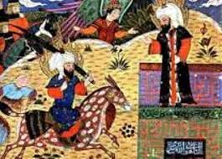
Muhammad Husayn mirzo-xoin
Bunday xunuk va tuban harakatga bosh qo‘shgani uchun burda-burda qilsam o‘rinli edi. Orada har holda qarindoshchilik bor edi. Bu huquqni eslab uni ozod qildim. Huroson sari ruxsat berildi.

Slide 3
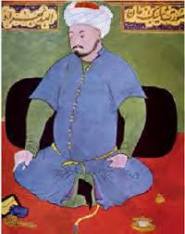
Temuriy hukmdor
Husayn Boyqaro Zahiriddin Muhammad Bobur ta’riflaganidek, “Karim ut-tarafayn”, ya’ni har ikki tomondan ham nasabi Amir Temur Ko‘ragonga borib tutashadi”.

Slide 4
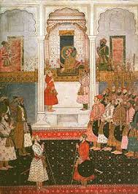
Tarixiy hukmdorlar
Amir Temur, Umarshayx, Mirzo Ulug‘bek, Husayn Boyqaro, Muzaffar mirzo, Ibn Husayn mirzo, Badiuzzamon mirzo, Shayboniyxon.

Slide 5
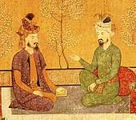
Temuriy shahzodalar
Nosir mirzo yaqinidagilar bilan talanib, yengilib, burungi qilmishlaridan boshi quyi egilgan, xijil, o‘zining sotqinligidan sharmanda va hijolat bo‘lib Kobulga och-yalang‘och navkar-savdari bilan keldi.

Slide 6
Bobur hikmati
“Burunlari bizning ota-bobolar Chingiz odatini juda hurmat qilardi. Bazm va mahkamada, to‘y va oshda, o‘tirish va turishda odatga xilof ish qilmasdilar. Har kimdan yaxshi qoida qolgan bo‘lsa, unga amal qilmoq kerak. Agar ota yomon ish qilgan bo‘lsa, yaxshi ish bilan almashtirmoq kerak”.

Slide 7
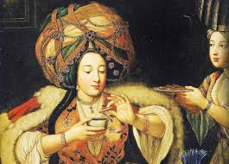
Begimlar
Ammalari: “Avval Poyanda Sultonbegim bilan ta’zim qilib ko‘rishdim, undan so‘ng Ofoqbegim bilan ta’zimsiz ko‘rishdim. Keyin Xadichabegim bilan ta’zim qilib ko‘rishdim”.

Slide 8
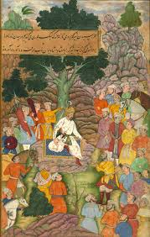
Shoirlar haqida
Abduraxmon Jomiy, Shayxim Suhayli, Husayn Ali Tufayli, Sayfiy Buxoriy, Mir Husayn muammoiy, Mullom Muhammad Badaxshiy, Yusuf Badiiy, Hiloliy, Muhammad Solih, Alisher Navoiy, Binoiy.

Slide 9
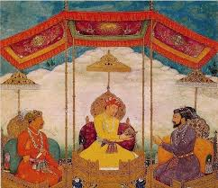
Bobur farzandlari
Humoyun mirzo
Kamron mirzo Askariy mirzo
Hindol mirzo Gulbadan begim

Slide 10
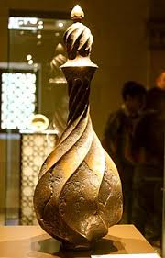
May mayli
Yoshlikda maylim yo‘q edi. Otam gohi may taklifi qilsalar ham uzrlar aytib ichmasdim. Nafaqat may ichish, shubhali taomdan ham hazar qilar edim.

Slide 11
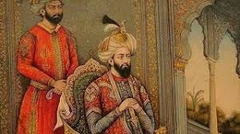
Do‘stlar bilan birga bo‘lgan o‘lim to‘ydir
Barcha el qorda va bo‘ronda, men issiq uyda va istirohatda o‘tiramanmi deb o‘yladim. Bu muruvvat va hamjihatlikdan yiroq ishdur.

Slide 12
Mustahkamlash
“Boburnoma”da tarixiy shaxslar temuriy shahzodalardan kimlarning nomi keltirilgan?
1

Slide 13
Javob
Husayn Boyqaro farzandlari - Muzaffar mirzo, Ibn Husayn mirzo, Badiuzzamon mirzo, Jahongir mirzo, Nosir mirzo.

Slide 14
Mustaqil bajarish uchun topshiriq
Darslikning 127-148-betlarida berilgan “Boburnoma”
(asrdan parcha)ni
o‘qib organish!

